Slide 1
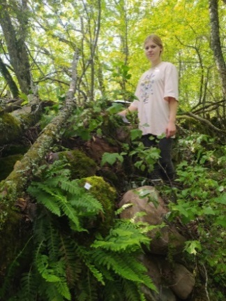
Оценка состояния ценопопуляции Роlypodium vulgare на территории д. Фенчиково Бабаевского района
Областной конкурс научно-технических проектов
Вологодской области «Потенциал будущего»
Номинация «Ученик»
Направление «Науки о жизни»
Участник: Метлева Елена Артемовна, обучающаяся 11 класса
МБОУ «Бабаевская сош № 1».
Руководитель: С. Н. Андреева,
учитель биологии
МБОУ «Бабаевская сош № 1»
г. Бабаево, Вологодская область
2021

Slide 2
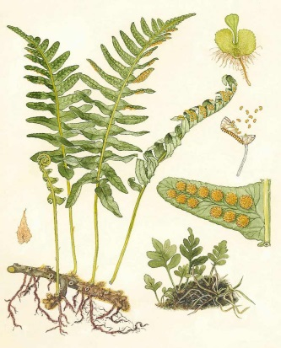
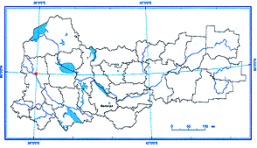
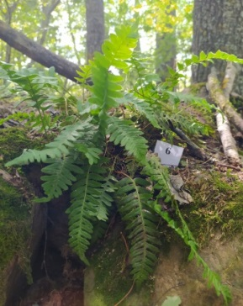
Актуальность и научная новизна НТП
В настоящее время исследование популяционной биологии и особенностей развития Роlypodium vulgare L. (многоножка обыкновенная) остаётся актуальным в связи с охраной вида. Данный вид семейства Polypodiaceae занесен в Красную Книгу Вологодской области и до 2020 года считался исчезнувшим в регионе. Поэтому необходимо вести наблюдение за состоянием единственной зафиксированной в Вологодской области ценопопуляции многоножки обыкновенной.
Низкорослый вечнозеленый папоротник до 20 см высотой.
Status RE (Regionally Extinct) 0 - по-видимому, исчезнувшие в регионе
Научная новизна заключается в том, что ценопопуляция Роlypodium vulgare L. была обнаружена летом 2020 года руководителем НТП и до настоящего времени не была исследована.
Растёт в расщелинах скал и на замшелых камнях, каменистых осыпях, под пологом леса (мелколиственного, светлохвойного, тёмнохвойного).
Многоножка обыкновенная
Polypodium vulgare L.

Slide 3
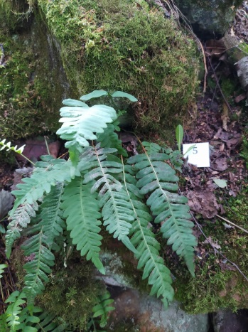
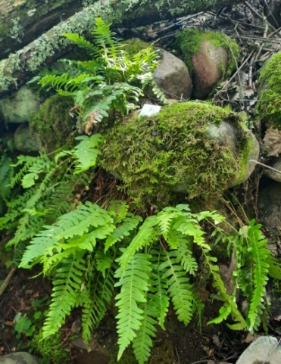
Цель и задачи НТП
Целью работы стала оценка состояния ценопопуляции Роlypodium vulgare в ранее установленном местообитании на территории д. Фенчиково Бабаевского района Вологодской области.
В ходе работы изучена ценопопуляция Р. vulgare, произрастающая в пределах территории кладбища д. Фенчиково. Исследования проводили с применением общепринятых методик изучения ценопопуляций. Онтогенез Роlypodium vulgare изучали на основе собственных наблюдений и анализа литературных источников.
Задачи:
1. Сделать описание растительного покрова на пробной площади 100 м².
2. Определить морфометрические параметры ценопопуляционных локусов Р. vulgare.
3. Определить возрастные состояния ценопопуляционных локусов Р. vulgare.
4. Выявить изменения в состоянии ценопопуляции Р. vulgare по сравнению с 2020 г.
5. Предложить практические меры по охране ценопопуляции Р. vulgare.

Slide 4
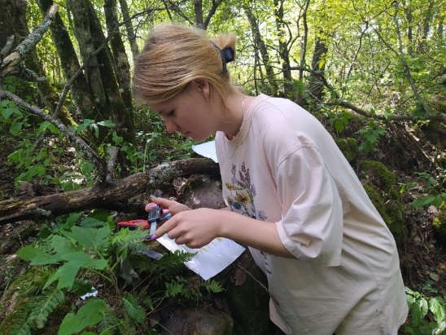
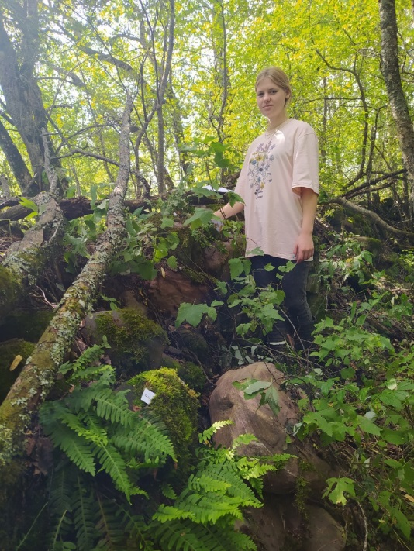
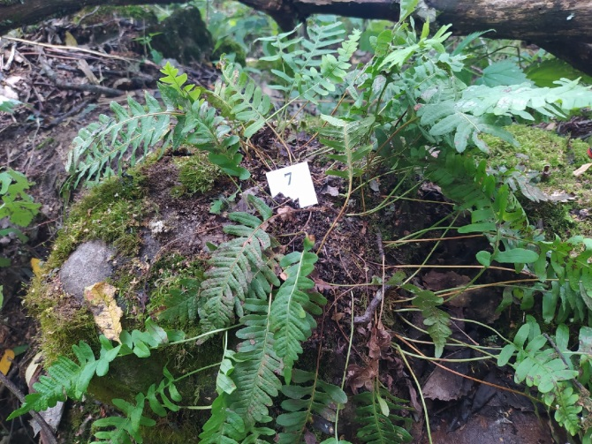
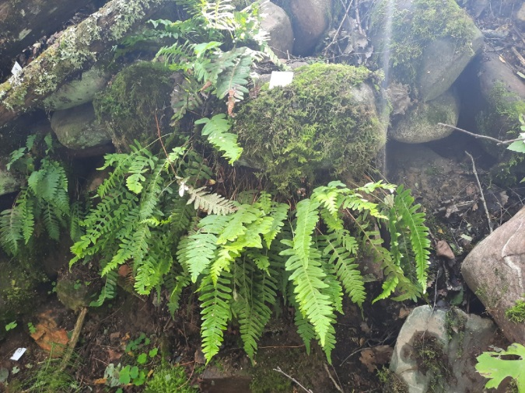
Описание продукции/технологии
Исследование осуществлялась в несколько этапов:
1 этап - подготовительный: изучение источников информации по данной теме.
2 этап – полевой: работа в полевых условиях.
3 этап – камеральный: обработка собранной информации и оформление материалов исследовательской работы.

Slide 5
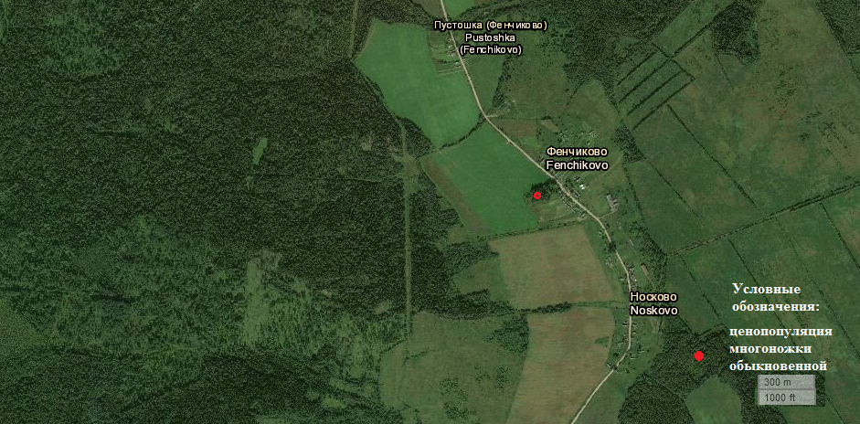
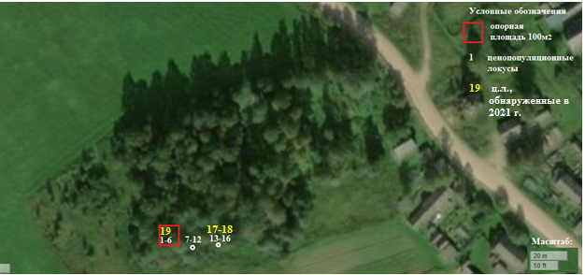
На полевом этапе (август 2021 года) проведены повторные исследования по разработанной программе.
При движении по маршруту осуществлялось исследование ценопопуляции P. vulgare. Экологическая оценка ценозов леса осуществлялась в пределах пробной площади 100 м². Каждое дерево вносилось в перечетную ведомость с указанием видового названия, расположения. Были измерены окружности стволов деревьев (высота деревьев измеряется на высоте 1,3 м); в перечетную ведомость записывали диаметр в сантиметрах, высота оценивалась с помощью высотомера, сквозистость крон - глазомерно.
Выявлялись особенности видового состава всех ярусов сообщества. Травянистые растения определяли с помощью определителя растений. Проводится полный учет спорофитов разных возрастных периодов счетных единиц (ценопопуляционных локусов), их морфометрических показателей. Оценивались средние морфометрические показатели ценопопуляционных локусов репродуктивного и пререпродуктивного периода (длина самых крупных вайий (от основания), максимальная длина черешка, максимальная ширина вайий, среднее число сегментов вайий). Для каждой счетной единицы производились измерения 5-ти средних по размеру вайий, подсчитывалось соотношение числа фертильных и стерильных сегментов.

Slide 6
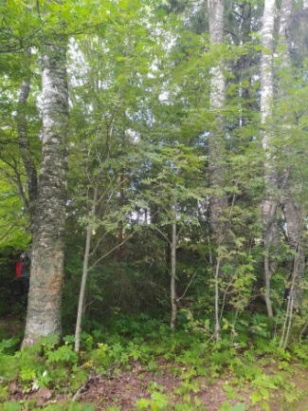
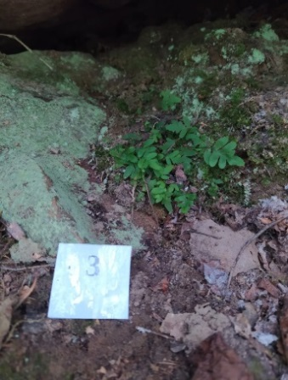
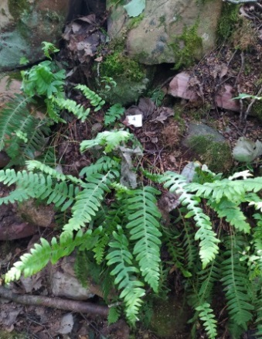
Была исследована территория площадью около 200 м², на которой располагается 19 ценопопуляционных локусов P. vulgare.
Поскольку вид является редким и выкапывать растения не представляется возможности, в работе использована упрощенная терминология. Спорофиты пререпродуктивного возраста имеют небольшие размеры, сорусы отсутствуют. Спорофиты репродуктивного возраста являются спороносящими. Спорофиты пострепродуктивного периода не имеют сорусов, для них характерны большие размеры, являются увядающими.
На камеральном этапе производилась обработка первичных данных. На основании данных математической обработки определялись средние морфометрические параметры ценопопуляционных локусов P. vulgare.

Slide 7
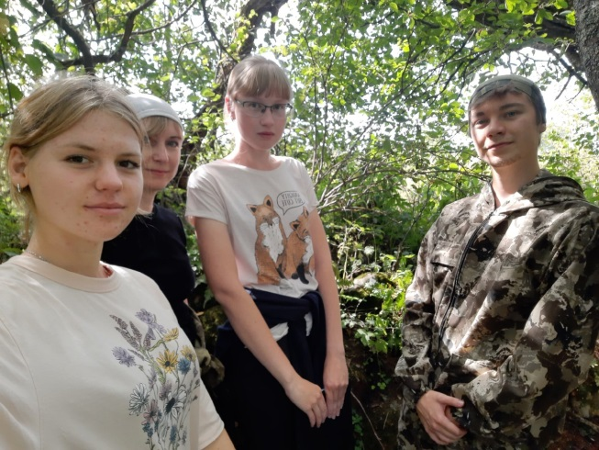
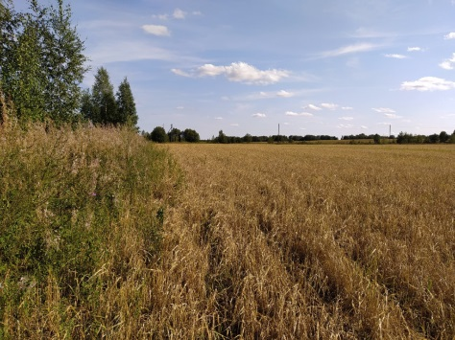
Этапы реализации НТП
1.Ценопопуляция Роlypodium vulgare была обнаружена в августе 2020 года. Изучение источников информации
2.Исследование ценопопуляции в сентябре 2020 года. Обнаружены 16 ценопопуляционных локусов. описание растительного покрова на пробной площади 100 м²
3.Факт обнаружения единственной в Вологодской области ценопопуляции Роlypodium vulgare зафиксирован специалистами ВоГУ
4.Исследование ценопопуляции в августе 2021 года. Обнаружены 19 ценопопуляционных локусов.
5. Описание морфометрических показателей ценопопуляционных локусов.
6. Выработка практические рекомендации по охране ценопопуляции

Slide 8
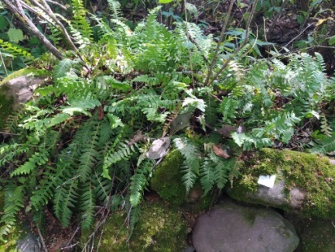
Этапы реализации НТП
7. Камеральный этап: обработка собранной информации и оформление материалов исследовательской работы.
Описание растительного покрова на пробной площади 100 м²
Формация: березняк-осинник. Формула древостоя:8Б2Ос. Ассоциация: березняк-осинник хвощево-разнотравно-неморальный. Степень сомкнутости крон: 0,8. Степень проективного покрытия почвы: 50% (50% - подпологовые пятна).
В структуре фитоценоза определено 4 яруса.
Внеярусное растение: Роlypodium vulgare (многоножка обыкновенная).
В исследуемом биотопе P. vulgare распространена прерывисто. Растения располагаются группами на внутренней стороне южной и западной стен каменной ограды (обращенной к кладбищу) на высоте 175 - 176 м н.у.м. (60.161629 с.ш., 36.174440 в.д.)

Slide 9
Этапы реализации НТП
8. Мониторинг ценопопуляции P. vulgare в течение 2022-2025 гг.
Проект не является коммерческим. Финансирование
не требуется.
9. Представление информации о ценопопуляции в местные органы власти (в отдел природопользования и охраны окружающей среды администрации Бабаевского муниципального района), в Тимошинский краеведческий музей
10. Информационная работа с населением (через музей, средства массовой информации)
11. Выявление вероятных мест обитания ценопопуляций P. vulgare
12.Выделение территории - места обитания P. vulgare - в качестве микрозаказника для сохранения данной ценопопуляции, чтобы избежать исчезновения вида в результате хозяйственной деятельности человека

Slide 10
Оценка имеющихся ресурсов для реализации НТП
1.Оборудование:
Оптико-механический высотомер,
Топографическая и спутниковая карты,
Планшет,
100 м капронового шнура,
Лопатка-копалка,
Нож,
Измерительная лента,
Рулетка,
Полевой дневник,
Специальные бланки геоботанических описаний,
Складная рамка для определения проективного покрытия;
Определители растений;
Программа Microsoft Office Excel и Microsoft Office Word.
2. Профессиональная помощь сотрудников ФГБОУ ВО «ВоГУ» и ФГБОУ ВО «ЧГУ».
3. Возможность сотрудничества со специалистами комитета по экологии и природопользованию администрации Бабаевского муниципального района , краеведческих музеев Бабаевского муниципального района.

Slide 11
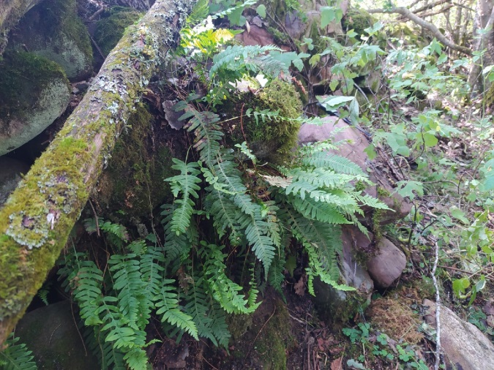
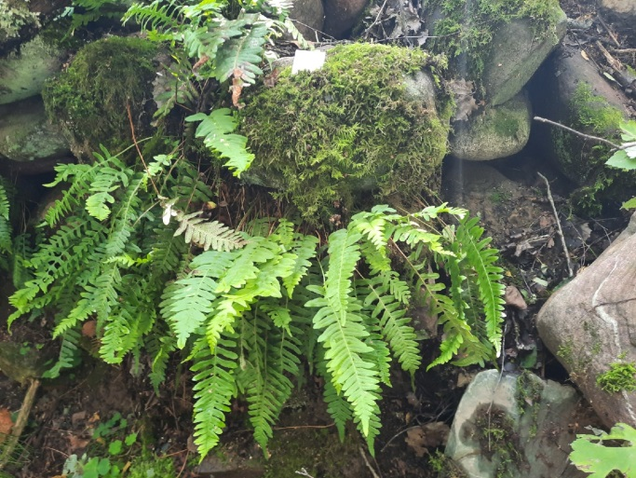
Практическая значимость НТП (или сфера использования результатов НТП)
Материал, полученный в результате проведения исследований, может использоваться
1)специалистами кафедры биологии и химии ВоГУ и кафедры биологии ЧГУ, комитета по экологии и природопользованию администрации Бабаевского муниципального района для систематизации информации о местах произрастания растения.
2)Результаты исследования могут использоваться для проведения классных часов на тему «Охрана природы в Бабаевском районе».

Slide 12
При изучении ценопопуляции P. vulgare были сделаны следующие выводы:
1. Пробная площадь для изучения ценопопуляции P. vulgare заложена в юго-западной части кладбища на территории д. Фенчиково, на высоте 176 м н.у.м.; ассоциация - березняк-осинник хвощево-разнотравно-неморальный (60.161629 с.ш., 36.174440 в.д.). Видовой состав по сравнению с 2020 годом изменился незначительно: в кустарниковом ярусе обнаружены 3 растения жимолости обыкновенной.
2. Средние морфометрические показатели ценопопуляционных локусов по сравнению с 2020 годом изменились незначительно в сторону увеличения.
3. В течение двух лет наблюдается преобладание спороносящих ценопопуляционных локусов над вегетирующими. Количество ценопопуляционных локусов спорофитов пререпродуктивного периода – 8 (42% от общего количества), репродуктивного периода (спороносящих) – 11 (58% от общего количества).
4. Количество ценопопуляционных локусов пререпродуктивного возраста увеличилось на три по сравнению с летом 2020 года. За пределами фитоценоза особи P. vulgare не обнаружены.
5. Территория, которая занята ценопопуляцией P. vulgare, испытывает антропогенную нагрузку.
Ценопопуляция P. vulgare в окрестностях д. Фенчиково является устойчивой и способна к самоподдержанию. Ценопопуляция достаточно крупная и продолжает расти, фактически полночленная, расселяется как вегетативно, так и спорами, имеется большое количество спороносных вайий.

Slide 13
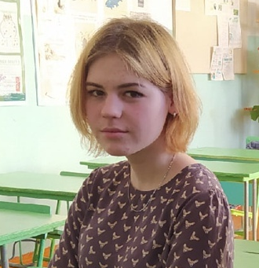
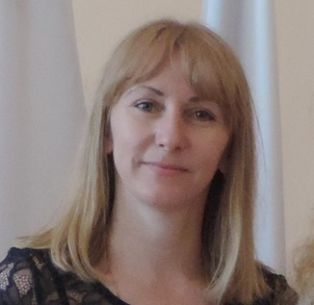
Контактная информация
Метлева Елена Артемовна,
обучающаяся 11 класса МБОУ «Бабаевская сош № 1»
Электронная почта metlewa.lena@yandex.ru
Андреева Светлана Николаевна,
учитель биологии высшей квалификационной категории МБОУ «Бабаевская сош № 1» swetnika@rambler.ru
В презентации использованы фото автора и руководителя

